Slide 1
线性DP刷题
数据结构与算法365特训营

Slide 2
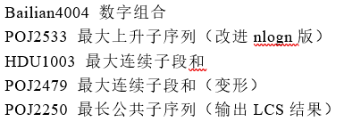
线性DP刷题
本次课内容

Slide 3
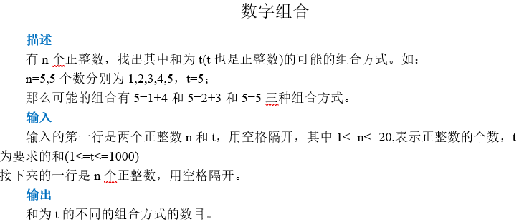
线性DP刷题
Bailian4004

Slide 4
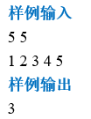
线性DP刷题
Bailian4004

Slide 5
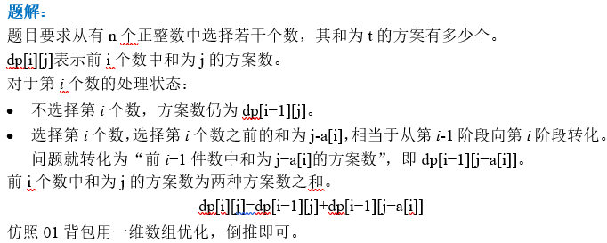
线性DP刷题
Bailian4004

Slide 6
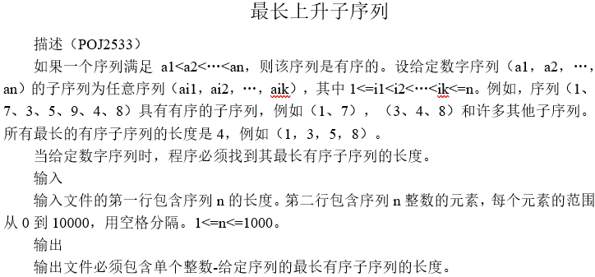
线性DP刷题
POJ2533

Slide 7
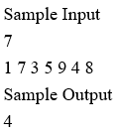
线性DP刷题
POJ2533

Slide 8
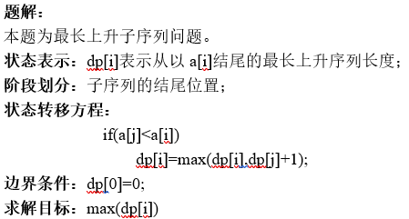
线性DP刷题
POJ2533

Slide 9
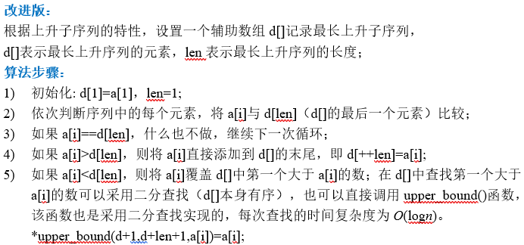
线性DP刷题
POJ2533

Slide 10
线性DP刷题
POJ2533

Slide 11
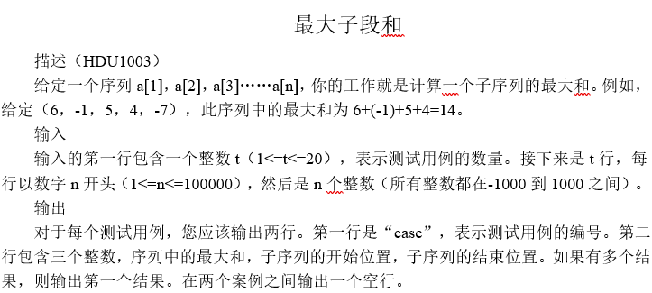
线性DP刷题
HDU1003

Slide 12
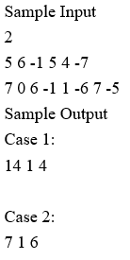
线性DP刷题
HDU1003

Slide 13
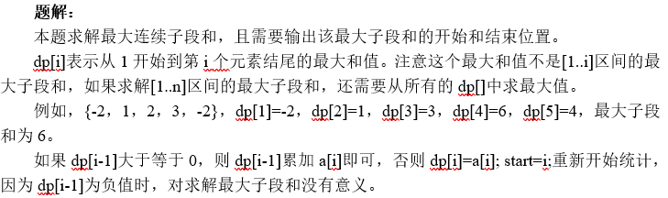
线性DP刷题
HDU1003

Slide 14
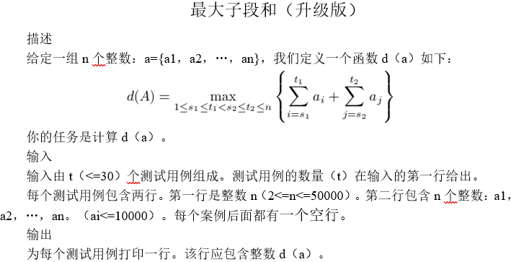
线性DP刷题
POJ2479

Slide 15
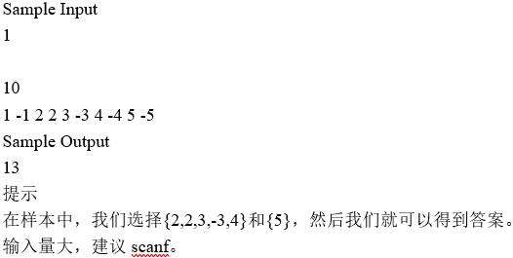
线性DP刷题
POJ2479

Slide 16
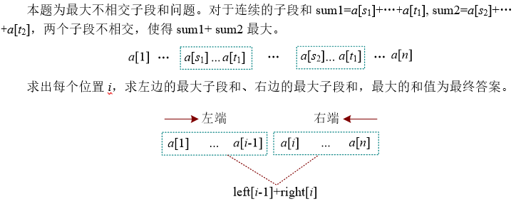
线性DP刷题
POJ2479

Slide 17
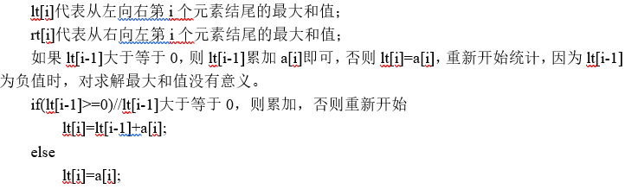
线性DP刷题
POJ2479

Slide 18
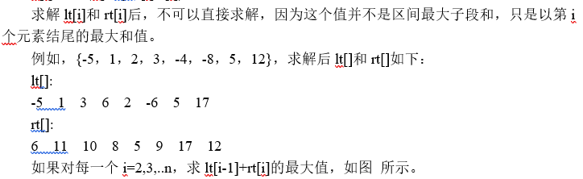
线性DP刷题
POJ2479

Slide 19
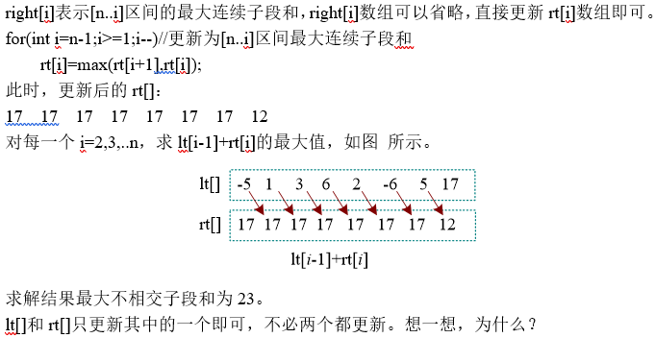
线性DP刷题
POJ2479

Slide 20
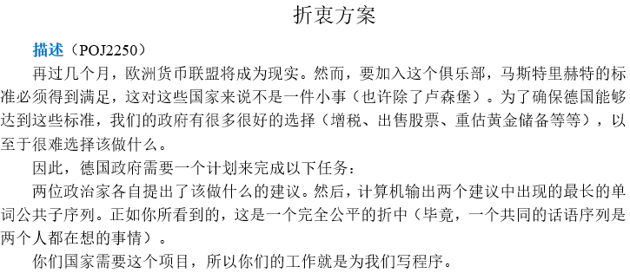
线性DP刷题
POJ2250

Slide 21
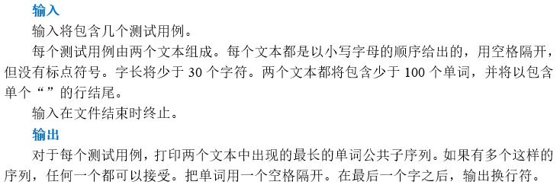
线性DP刷题
POJ2250

Slide 22
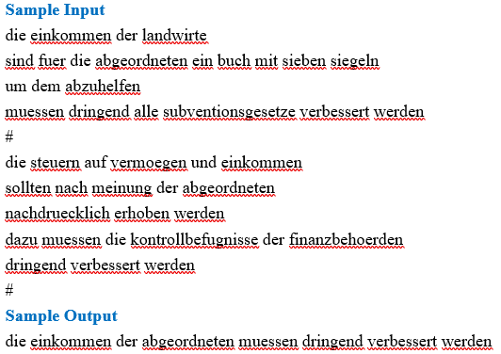
线性DP刷题
POJ2250

Slide 23

线性DP刷题
POJ2250

Slide 24
作业

